Slide 1
DROIT JUDICIAIRE PRIVÉ
PREMIER COURS
31 janvier 2025

Slide 2
Droit judiciaire privé ou Procédure civile ? * Le droit de la procédure civile peut se définir comme l’ensemble des règles qu’il y a lieu de respecter dans la conduite d’une instance (ou procès) devant une juridiction de l’ordre judiciaire qu’elle soit civile, commerciale ou sociale

Slide 3
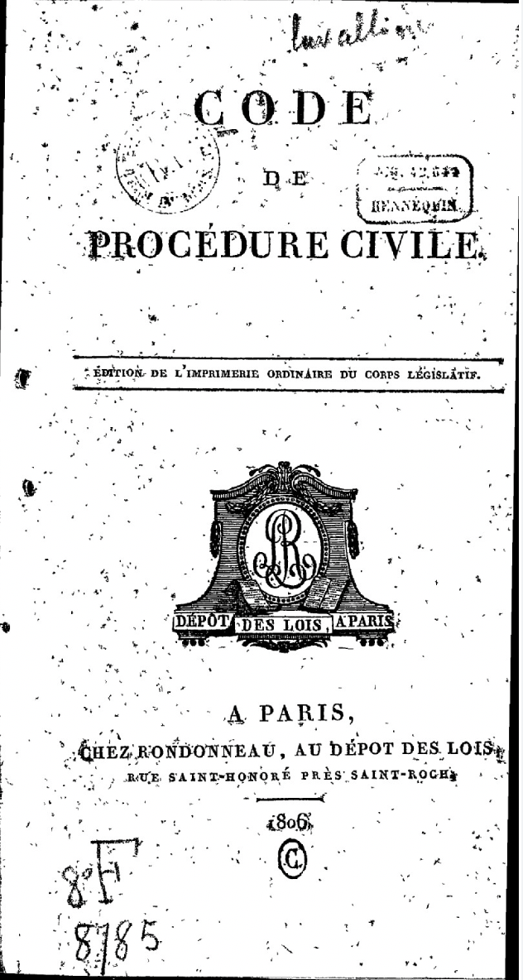

Slide 4
CODE DE PROCÉDURE CIVILE
Article 1 : « Seules les parties introduisent l'instance, hors les cas où la loi en dispose autrement. (…) » ;
Article 2 : « Les parties conduisent l'instance sous les charges qui leur incombent. Il leur appartient d'accomplir les actes de la procédure dans les formes et délais requis ».

Slide 5
CODE DE PROCÉDURE CIVILE
Article 53 : « La demande initiale est celle par laquelle un plaideur prend l'initiative d'un procès en soumettant au juge ses prétentions.
Elle introduit l'instance. »
Article 54 : « A peine de nullité, la demande initiale mentionne : 1° L'indication de la juridiction devant laquelle la demande est portée ; 2° L'objet de la demande ; 3° a) Pour les personnes physiques, les nom, prénoms, profession, domicile, nationalité, date et lieu de naissance de chacun des demandeurs ; b) Pour les personnes morales, leur forme, leur dénomination, leur siège social et l'organe qui les représente légalement ;
(…)

Slide 6
LES COMMISSAIRES DE JUSTICE
Article 1 de l’Ordonnance n° 2016-728 du 2 juin 2016 relative au statut de commissaire de justice :
« Les commissaires de justice sont les officiers publics et ministériels qui ont seuls qualité, dans les conditions fixées par les lois et règlements en vigueur, pour : 1° Ramener à exécution les décisions de justice ainsi que les actes ou titres en forme exécutoire ;
(…)
3° Signifier les actes et les exploits, faire les notifications prescrites par les lois et règlements lorsque le mode de notification n'a pas été précisé ; (…)»

Slide 7
LE GREFFE
« L’ensemble des services et des personnels des juridictions
permettant aux magistrats d’assurer leurs fonctions
juridictionnelles »
E. Jeuland et L. Veyre, Institutions juridictionnelles, PUF 2021, coll. Thémis, n° 392.

Slide 8
CODE DE PROCÉDURE CIVILE
Article 440 :
Le président dirige les débats. (…)
Le demandeur, puis le défendeur, sont ensuite invités à exposer leurs prétentions.
Lorsque la juridiction s'estime éclairée, le président fait cesser les plaidoiries ou les observations présentées par les parties pour leur défense.

Slide 9
« Si les parties ne peuvent pas s’accorder elles-mêmes […] l’État […] offre, dans le magistrat public, un arbitre éclairé et impartial dont la décision empêche les parties d’en venir aux mains, et leur est certainement plus profitable qu’un litige prolongé, dont elles ne pourraient prévoir ni les suites ni le terme. L’arbitrage apparent de l’équité vaut encore mieux que le tumulte des passions »
Portalis, Discours préliminaire du premier projet de Code civil, 1801, Fenet, Tome1, p. 473

Slide 10
Article 6.1 CEDH
Toute personne a droit à ce que sa cause soit entendue équitablement, publiquement et dans un délai raisonnable, par un tribunal indépendant et impartial, établi par la loi, qui décidera, soit des contestations sur ses droits et obligations de caractère civil, soit du bien-fondé de toute accusation en matière pénale dirigée contre elle.
V. CEDH 21 février 1975, Req. n° 4451/70, Aff. Golder c. R.-U.

Slide 11
CEDH 19 mars 1997, Req. N° 18357/91, Aff. Hornsby c./ Grèce, § 40 :
« L’exécution d’un jugement ou arrêt, de quelque juridiction que ce soit, doit donc être considérée comme faisant partie intégrante du "procès" au sens de l’article 6 (art. 6) »

Slide 12
CEDH 1er octobre 1982, Req. n° 8692/79, Aff. Piersack c. Belgique, § 30
Si l’impartialité se définit d’ordinaire par l’absence de préjugé ou de parti pris, elle peut, notamment sous l’angle de l’article 6 § 1 (art. 6-1) de la Convention, s’apprécier de diverses manières. On peut distinguer sous ce rapport entre une démarche subjective, essayant de déterminer ce que tel juge pensait dans son for intérieur en telle circonstance, et une démarche objective amenant à rechercher s’il offrait des garanties suffisantes pour exclure à cet égard tout doute légitime.

Slide 13
CEDH 27 octobre 1993, Aff. Dombo Beheer c. Pays-Bas, Req. n° 14448/88, § 33
L’égalité des armes implique l’obligation d’offrir à chaque partie une possibilité raisonnable de présenter sa cause - y compris ses preuves - dans des conditions qui ne la placent pas dans une situation de net désavantage par rapport à son adversaire.

Slide 14
LES SOURCES DU DROIT JUDICIAIRE PRIVÉ
Le code de procédure civile
Les pères fondateurs : Motulsky, Foyer, Cornu
Le code de l’organisation judiciaire
CEDH et CJUE
La jurisprudence constitutionnelle

Slide 15
Décision 2014-438 QPC - 16 janvier 2015
« Considérant, en premier lieu, qu'aux termes de l'article 16 de la Déclaration de 1789 : « Toute société dans laquelle la garantie des droits n'est pas assurée, ni la séparation des pouvoirs déterminée, n'a point de Constitution » ; que le principe d'impartialité est indissociable de l'exercice de fonctions juridictionnelles ; qu'il en résulte qu'en principe une juridiction ne saurait disposer de la faculté d'introduire spontanément une instance au terme de laquelle elle prononce une décision revêtue de l'autorité de chose jugée (…) ; »
Considérant n° 4

